Slide 1
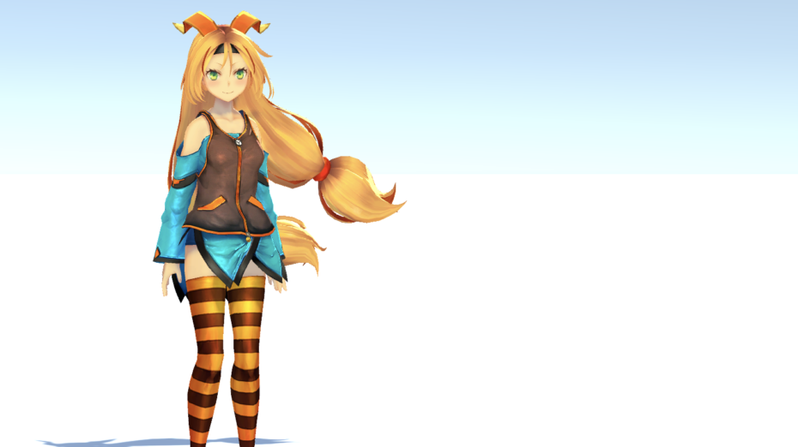
製作発表 タイトル
RunUnity
製作者 高橋亮介
発表日 ２/１4

Slide 2
目次
１、ゲームジャンル、ゲームタイトル
２、ゲームの歩行性
３、セールスポイントやゲーム説明
４、工夫した点
５、苦労した点
６、今後実装予定
７、使用スクリプト一覧
８、まとめ、感想

Slide 3
ゲームジャンル
３Dアクションゲーム
ゲームタイトル
RunUnity
１

Slide 4
ターゲットプラットフォーム
ターゲットプラットフォームとしては、気軽に短時間で誰でも出来るような操作性のゲームを作りたかったからです。
開発コンセプト
開発コンセプトとしては、バラエティー豊かなステージを実装していき誰でも気軽に出来るゲーム性にしていこうと思っております。
２

Slide 5
セールスポイント
セールスポイントとしては、まずはステージを増やし、今後スマホでもこのゲームをプレイ出来るようにし、外出先など少し待ち時間などができた時に誰でも簡単にやってもらえるゲーム性にしていこうと思っています。
ゲーム説明
ユニティちゃんが山奥に宝を探し求めに行くことがきっかけで色々な物や敵に追いかけれながら逃げて宝を探すゲームです。
3

Slide 6
工夫した点
ステージのデザインやBGM、プレイ画面の見え方に時間をかけました。
出来るだけBGMで臨場感が出るようにフリー音源から探し、
岩に見立てたゲームオブジェクトのスフィアに
岩が転がっている様なフリー音源を探し付けたりしました。
ステージのデザインも
アセットストアからダウンロードした、木や岩のプレハブをゲームオブジェ
クトのプレーンの上に
設置し山奥くをイメージしながらプレハブを置くのに時間をかけました。
４

Slide 7
苦労した点
特に苦労した点としましては、当たり判定などの部分とスコアなど
のデータ移行が苦労しました。
参考書など、読んだりしましたが自分ではあまり理解できなくて先生に教えていただきました。
5

Slide 8
今後実装予定
今後実装予定の内容としては、
ステージの追加
宝物の追加
スマホでのプレイ環境ができるようにする
追いかけてくるキャラクターの追加
ユニティちゃんのアニメーションの追加
ステージアイテムを取ったときに能力アップなどを追加予定です
6

Slide 9
使用スクリプト一覧
・StartButton・TitleButton・EndButton・CollisionDetector・EnemyMove
・EnemyStatus・MobAttack・MobStatus・PlayerController・PlayerStatus
・DataKeep・DataRead・DataWrite・Timer・TotalScore
・SimpleCollectibleScript、などです。
7

Slide 10
まとめ・感想
全くパソコンを触ったことのない半年前の状態からは自分の中では、だいぶ成長できたと思える作品ができたと思います。
もちろんまだまだ完璧だとは思っていませんし、なんとなくでしか理解できていない部分などはありますが、そういう部分を少しずつ時間を掛けながら、自主学習で理解深めていこうと思っています。
また半年後に自分で今回みたいに限られた時間を決め、作品を作ってみて、半年後より成長できるような学習をしていこうと思いました。
8

